Slide 1
Развитие прикладного искусства коренных малочисленных народов Дальнего Востока во второй половине 40-х – первой половине 80-х гг. XX века
Лекция по дисциплине «Советское государство и коренные малочисленные народы Дальнего Востока

Slide 2
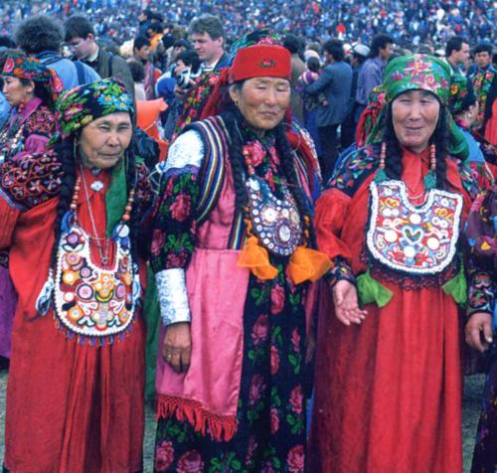
Прикладное искусство коренных народов Дальнего Востока
О подъеме культурного уровня свидетельствовало развитие прикладного искусства малочисленных народов.
В ряде случаев повышение уровня культуры привело к осовремениванию традиционного национального искусства.

Slide 3
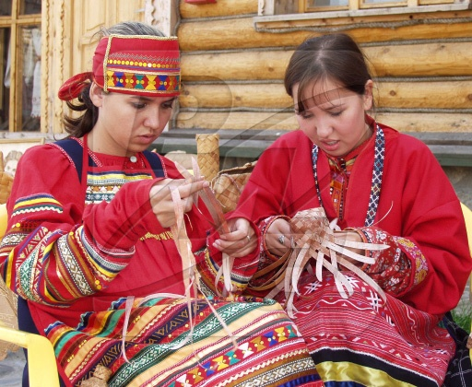
Декоративно – прикладное искусство зачастую представляло собой сочетание новых форм и приемов обработки с народными традициями.

Slide 4
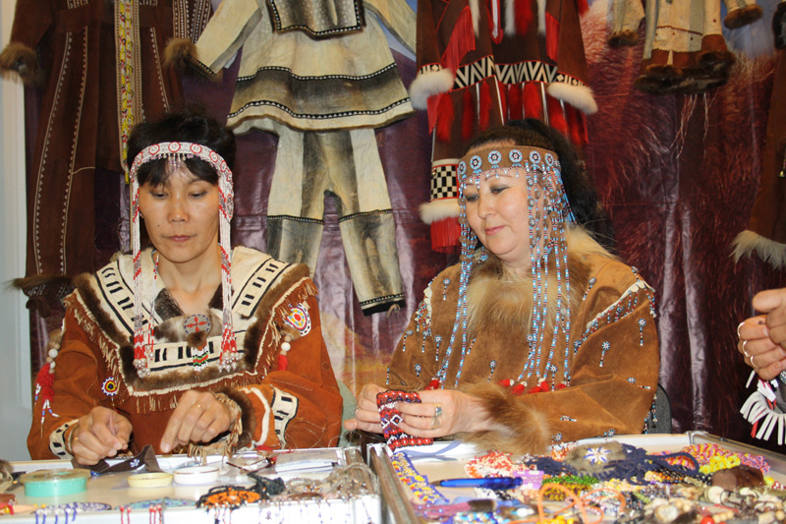
Во многих видах искусства ярко проявлялись специфика местных условий и занятий, связь с фольклором, национальный колорит.

Slide 5
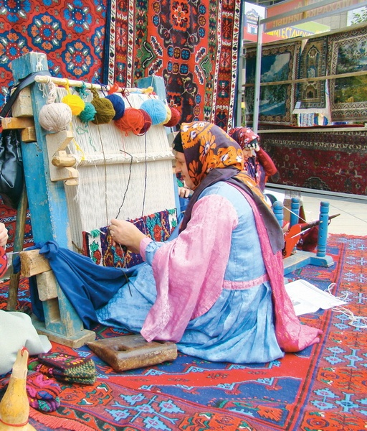
В постановлении 1974 г. ЦК КПСС «О народных художественных промыслах отмечалось, что народное декоративно – прикладное искусство, являвшееся неотъемлемой частью советской культуры, активно влияло на формирование художественных вкусов, обогащало профессиональное искусство и выразительные средства промышленной эстетики.

Slide 6
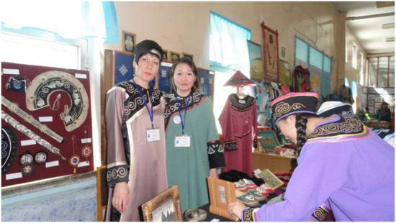
Предлагалось усилить воспитательную работу в коллективах предприятий, улучшить условия труда и быта творческих работников, повысить уровень их подготовки.
Начиная с 1976 г. устанавливать задания по выпуску продукции художественных промыслов в народнохозяйственном плане и поручить разработку искусствоведческими институтами и специальными кафедрами актуальных проблем развития традиционных видов народного декоративно – прикладного искусства.

Slide 7
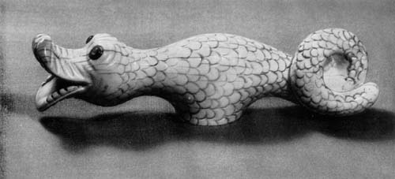
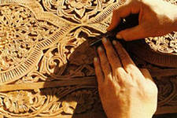
Во многих школах были созданы кружки художественной вышивки, резьбы по дереву и изготовлению изделий из кости.
Резьба по кости
Резьба по дереву

Slide 8
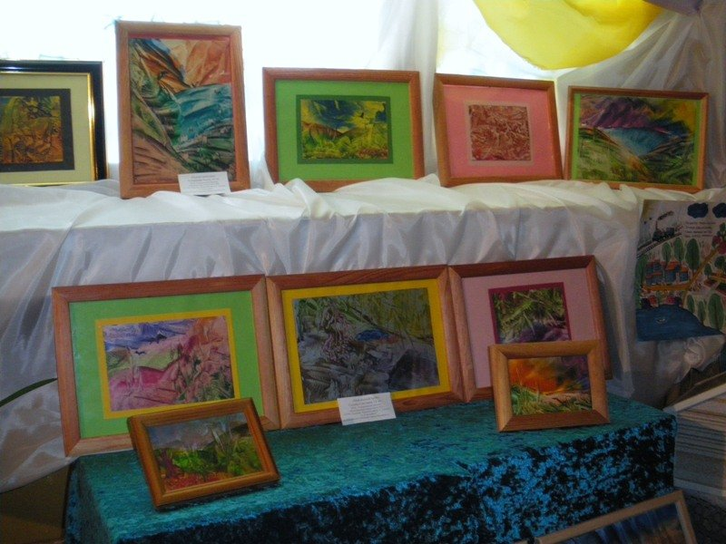
В селах проводились выставки изделий прикладного искусства.
Развитию национального изобразительного искусства способствовали районные и краевые выставки рисунков «Дети Амура».

Slide 9
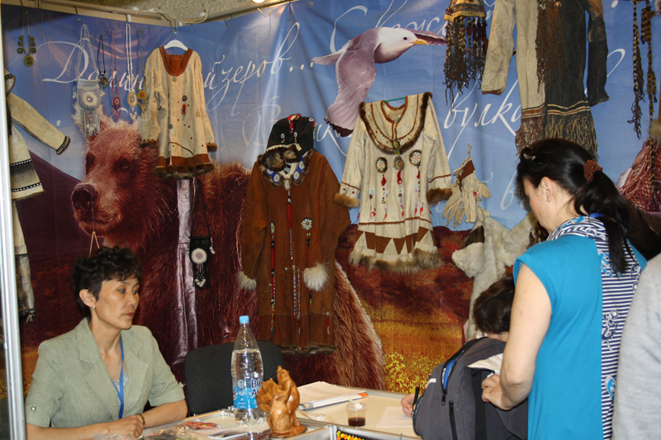
При сельских клубах проводились выставки рукоделия, на которых экспонировали предметы одежды и домашней утвари.
Так, в Приморском крае удэгейское население, как женщины, так и мужчины, участвовало в выставках национального рукоделия.

Slide 10
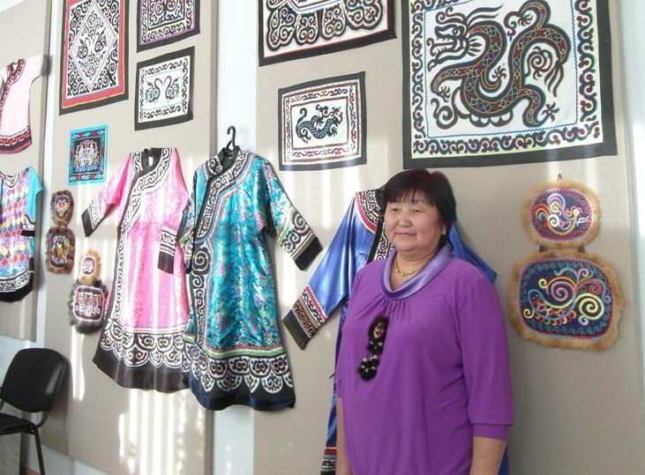
Национальные районы были богаты мастерами прикладного искусства, изделия которых постоянно выставлялись на краевых выставках.
Произведения, выполненные нанайскими авторами из села Дада Нанайского района Хабаровского края, экспонировались на Всероссийской выставке прикладного искусства в Москве.

Slide 11
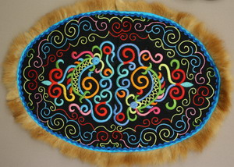
Лучшие работы по вышиванию были представлены на художественной выставке в Париже.

Slide 12
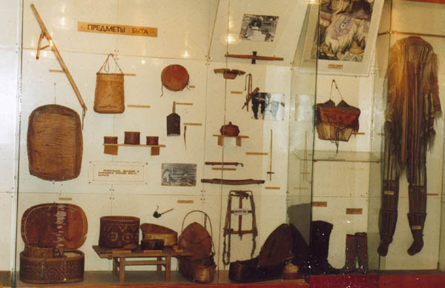
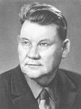
В Кондонской школе Нанайского района Хабаровского края был создан этнографический музей народов Севера.
Учащиеся работали в кружках, вели раскопки, оказывали большую помощь работникам Московской экспедиции, возглавляемой академиком А.П. Окладниковым.
Академик
А.П. Окладников

Slide 13
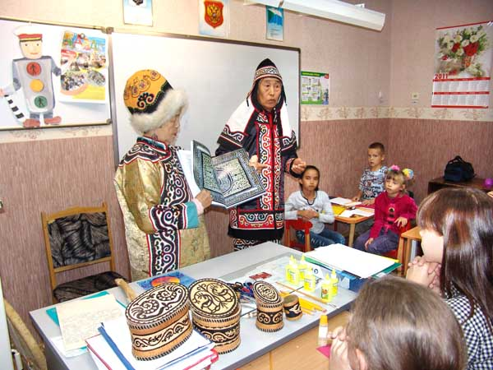
В школах национальных районов края на уроках труда и факультативных занятиях было организовано обучение учащихся 4 – 8 классов техническим приемам изготовления художественных изделий.

Slide 14
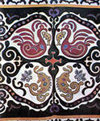
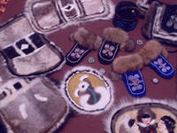
В Булавинской школе Ульчского района и Удской школе Тугуро – Чумиканского района были новаторски использованы уроки труда в целях приобщения учащихся к искусству народов Севера.
Учащиеся Булавинской школы изучали основы прикладного искусства ульчей, а учащиеся Удской школы – основы прикладного искусства эвенков.
Декоративно – прикладное искусство ульчей
Декоративно – прикладное искусство эвенков

Slide 15
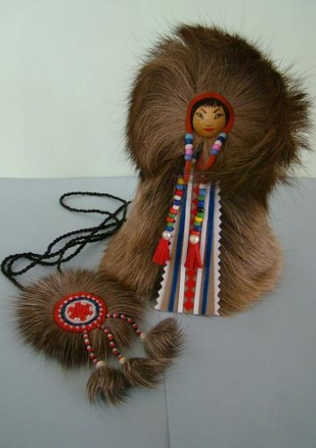
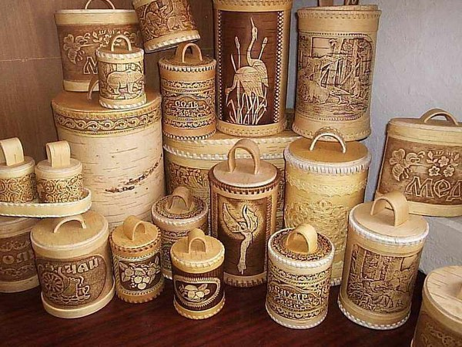
Обучение проводилось по программе «Национальная вышивка». Школьники изготавливали простейшие сувениры из бересты, дерева, меха, учились вышивать национальным орнаментом.

Slide 16
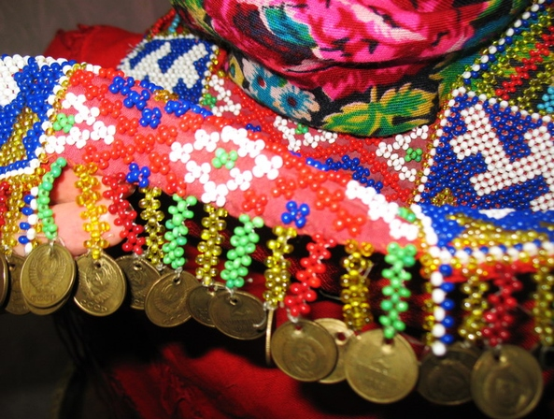
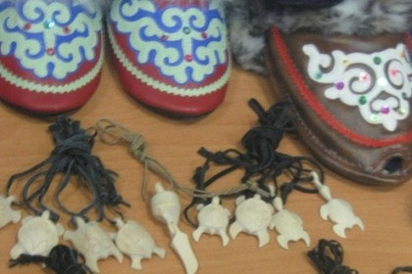
С использованием бисера, кожи, меха они шили халаты, тапочки, рукавицы, коврики, выполняли чеканку по металлу и т.д.

Slide 17
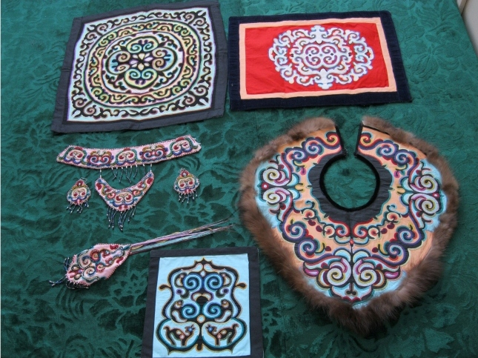

Slide 18
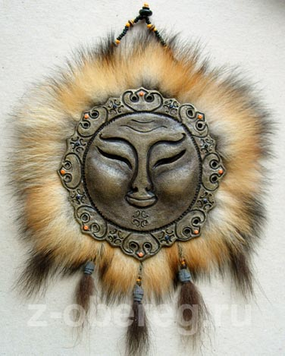
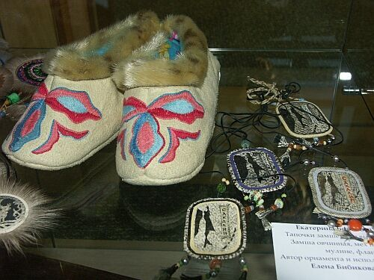

Slide 19
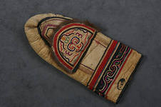
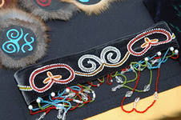
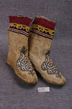

Slide 20
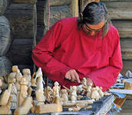
За счет местной промышленности в национальных селах организовывались мастерские участки и стационарные мастерские по производству народных художественных промыслов и сувениров.

Slide 21
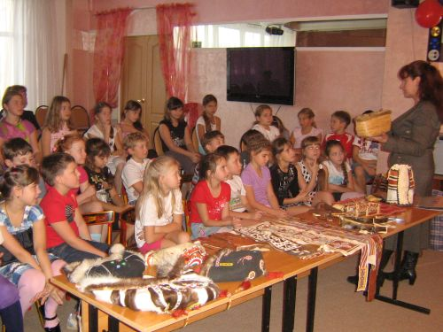
Учебно – производственный комбинат Железнодородного района г. Хабаровска совместно с базовым предприятием «Производственное экспериментальное объединение народных, художественных промыслов и сувениров» в 1973 г. организовали трудовое обучение школьников по профилю «Художественные промыслы», где обучалось более 50 старшеклассников.

Slide 22
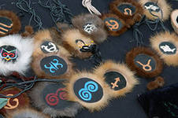
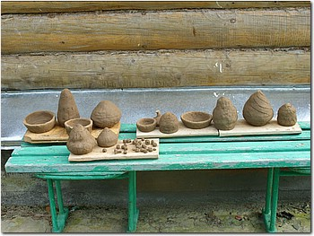
Учащиеся были определены в 2 учебно – производственные бригады.
Однако бригада занималась изготовлением меховых изделий, другая – керамических изделий.

Slide 23
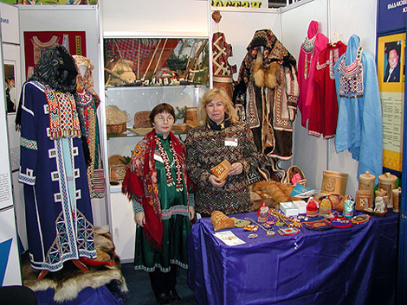
В краеведческих уголках национальных школ выставлялись экспонаты, выполненные учащимися в традициях народного искусства. Так, Булавинская школа Ульчского района неоднократно бывала участницей ВДНХ СССР.

Slide 24
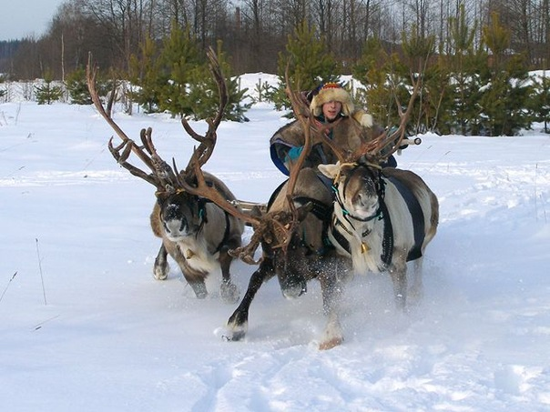
Местные органы власти проводили районные слеты передовиков охотничьего промысла и национальные спортивные праздники.
Основными видами спорта на подобных мероприятиях были гонки на оленьих нартах и камусных лыжах, стрельба из малокалиберной винтовки.

Slide 25
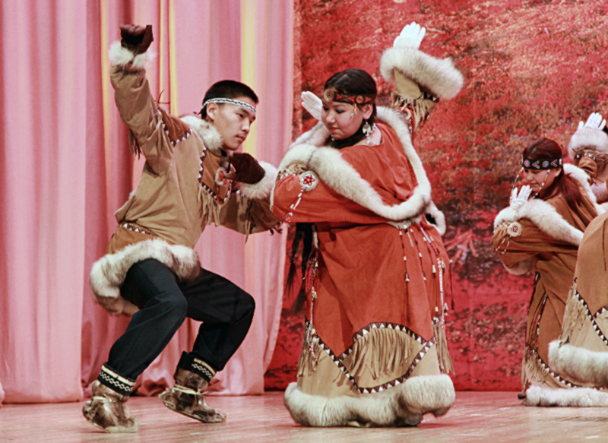
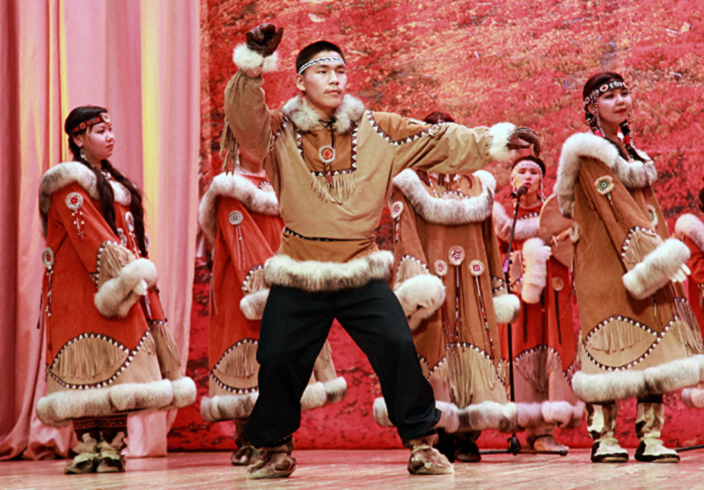
На Чукотке со времени организации окружного Дома народного творчества (1957 г.) в самодеятельном национальном искусстве наблюдались дальнейший расцвет и совершенствование благодаря методическому руководству и помощи профессионалов в подготовке репертуара, в разработке новых тем и форм.

Slide 26
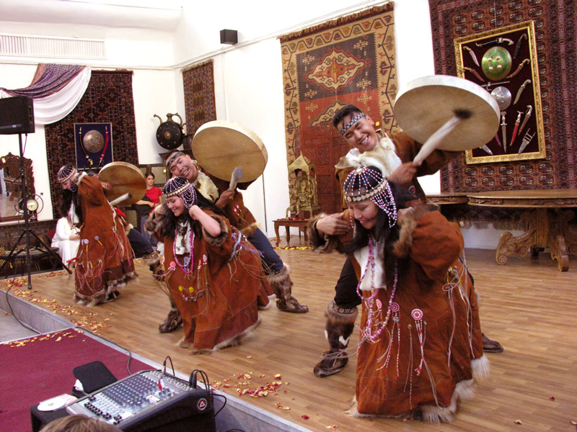
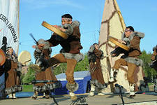
Только в 1974 г. в 29 сельских клубах и домах культуры были созданы различные кружки, в 22 из них работали национальные ансамбли.

Slide 27
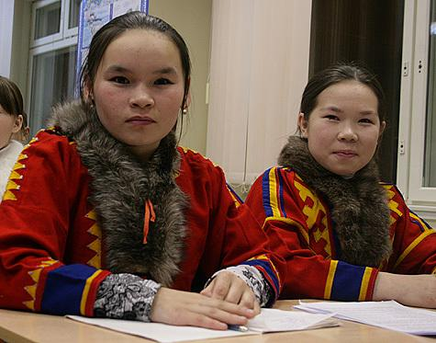
Но, несмотря на развитие самодеятельного прикладного национального искусства у аборигенов почти не сохранились традиционные обычаи.
Молодое поколение слабо знало родной язык, не помнило обычаев и обрядов.

Slide 28
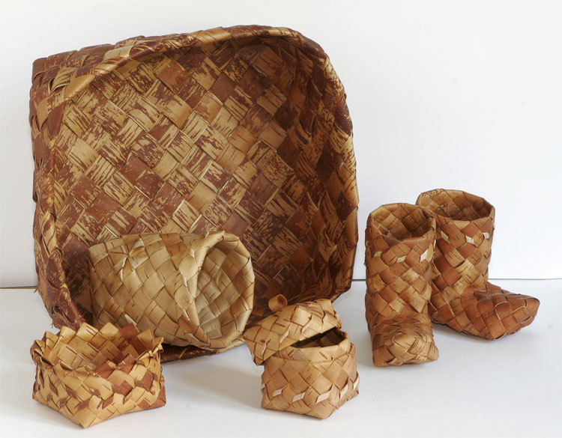
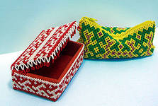
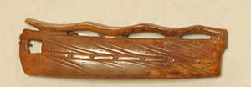
Представители коренного населения более пожилого возраста занимались кустарным ремеслом: изготавливали поделки домашнего обихода, из коры деревьев делали корзинки для грибов, шкатулки, рукоятки для охотничьих ножей.
Корзинка для грибов
Шкатулка из бисера
Рукоятка ножа

Slide 29
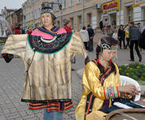
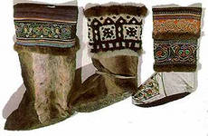
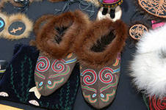
Из кожи диких животных и пушных зверей шили халаты, тапочки, на которых иногда сохранялся традиционный рисунок, содержание которого говорило о существовавших ранее мастерских по росписи халатов и других украшений одежды.

Slide 30
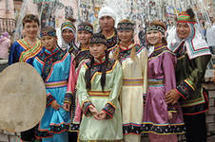
Религиозные воззрения также не сохранились. Хотя были исключения, когда новый год отмечали не по календарю, а по лунным дням, 5 мая праздновался как национальный праздник поклонения солнцу (у удэгейцев).

Slide 31
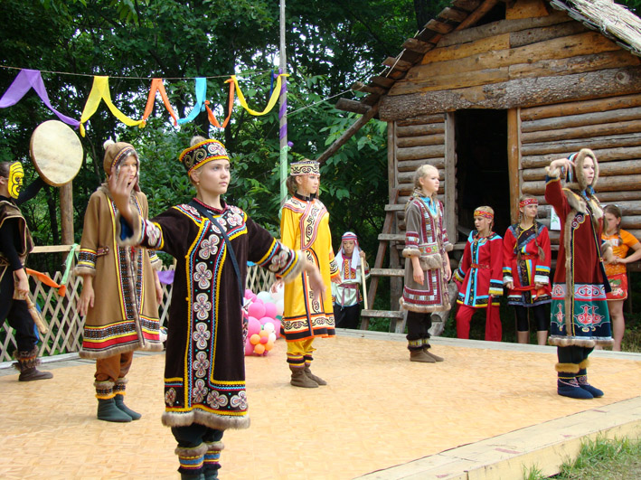
В 1980 г. были созданы комиссии по работе с народами Севера во многих национальных районах Дальнего Востока.
В их состав вошли представители местных органов власти, промышленных, медицинских и культурных учреждений.

Slide 32
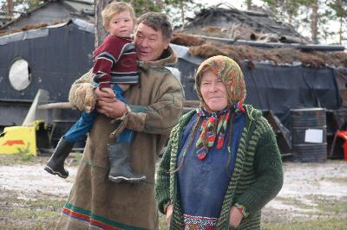
Деятельность комиссий заключалась в разработке проектов и их реализации по вводу в эксплуатацию школ, детских учреждений, строительство домов, культурно – бытовых объектов, телевизионных станций, улучшение телефонной связи в национальных селах Дальнего Востока.

Slide 33
Заключение
Меры по организации просветительных учреждений и их развитию привели к улучшению культурной и бытовой сферы аборигенов, но удаленность национальных районов от центров, отсутствие надежных транспортных средств и прочего технического оснащения, текучесть кадров не позволяли в полной мере их реализовать.
Развивалось и национальное прикладное искусство, однако, не затрагивая основной массы народов Севера, среди которых национальные особенности стали забываться, считаться пережитками, а религиозные воззрения – предрассудками, вследствие чего специфические черты, присущие каждому этносу, практически утрачивались.

